Slide 1
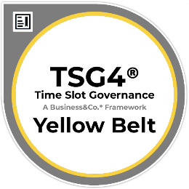
Curso de Certificación en Gestión del Tiempo
Time Slot Governance TSG4® Yellow Belt
Javier Peris
Senior Business Strategist & Best Practices Specialist

Slide 2
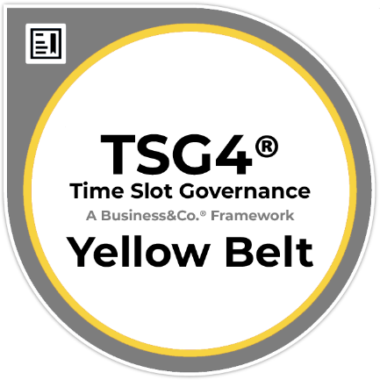
Derechos Propiedad Intelectual
Time Slot Governance TSG4® Yellow Belt
© 2021 Javier Peris
© 2021 Escuela de Gobierno eGob®
© 2021 Business&Co.®
Time Slot Governance TSG4® es una Marca Registrada de Business&Co.®
Business&Co.® es una Marca Registrada de Business, Technology & Best Practices, S.L.
Escuela de Gobierno eGob® es una Marca Registrada de Business, Technology & Best Practices, S.L.
Business, Technology & Best Practices, S.L.
C/ Guerrillero Romeu, 1-1
P.O. Box, 35
46930-Quart de Poblet (Valencia)
España
https://javierperis.com
https://escueladegobierno.es
https://businessandcompany.com
Safe Creative: 1904160672444
ISBN: 978-84-617-6894-3
Depósito Legal:
No se permite la reproducción total o parcial de esta obra, ni su incorporación a un sistema informático, ni su transmisión en cualquier forma o por cualquier medio, sea este electrónico, mecánico, por fotocopia, por grabación u otros métodos, sin el permiso previo y por escrito del editor. La infracción de los derechos mencionados, puede ser constitutiva de delito contra la propiedad intelectual (Art. 270 y siguientes del Código penal)

Slide 3
Presentación
Time Slot Governance TSG4® Yellow Belt
Javier Peris
CGEIT®, CRISC®, COBIT5® Certified Assessor, ITIL® v3 Expert & Trainer, ITIL® 4 Managing Professional & Trainer, PRINCE2® MSP® MoP® MoV® MoR® P3O® Practitioner & Trainer, Sourcing Governance®, VeriSM™ SIAM™, OKR, Lean, Kamban, Design Thinking, Scrum & AgileSHIFT® Accredited Trainer Business Coach & Business Angel
Presidente de itSMF España Asociación Profesional que aglutina a los Principales Expertos en Gobierno y Gestión de Tecnología en España
Profesor Asociado en IE Business School y en IE Executive Education,
Director Académico en la Escuela de Gobierno eGob®
Premio “Harold Weiss” de ISACA Internacional por logros sobresalientes en Gobierno de Tecnologías de la Información
Premio “Profesional de Gobierno de Tecnologías de la Información” de itSMF España por mi contribución a la profesión.
Vocal del Comité Nacional CTN 71 de Tecnologías Habilitadoras de la Secretaria de Estado de Avance Digital del Ministerio de Economía y Empresa
Presidente del Subcomité SC40 responsable en España de las Normas ISO 20000 e ISO 38500 de Gobierno y Gestión de Tecnologías de la Información en UNE Normalización Española
Vocal de los Subcomités de Gobierno Corporativo y Subcomité de Porfolios, Programas y Proyectos de UNE Normalizacion Española
Director de la Revistas Mensuales “Tecnología y Sentido Común y “Stakeholders.news” y del informativo “ElSemanal.Com”
Socio Fundador y CKO (Chief Knowledge Officer) desde hace 20 años en Business, Technology & Best Practices, S.L (Business&Co.®)
www.javierperis.com
profesional@javierperis.com
linkedin.com/in/javierperis

Slide 4
Inhibidor de Egos
Time Slot Governance TSG4® Yellow Belt

Slide 5
Contenido
Time Slot Governance TSG4® Yellow Belt
Introducción al la Gestión del Tiempo
Introducción al Cambio Organizacional
Los Enemigos de la Productividad
Los Aliados de la Productividad
El Mundo de los Procesos
El Mundo de los Hábitos
Seguimiento y Mejora Continua
Especificación Técnica UNE 71404 TS
Conclusiones y Consejos
Examen de Certificación

Slide 6
Time Slot Governance TSG4®
Time Slot Governance TSG4® Yellow Belt
Metodología de Gestión del Tiempo para Equipos de Trabajo

Slide 7
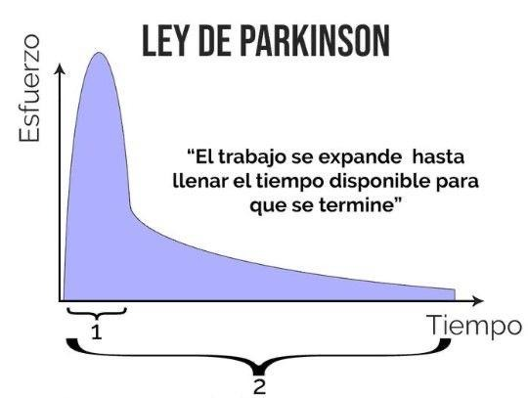
Time Slot Governance TSG4®
Time Slot Governance TSG4® Yellow Belt

Slide 8
Time Slot Governance TSG4®
Time Slot Governance TSG4® Yellow Belt

Slide 9
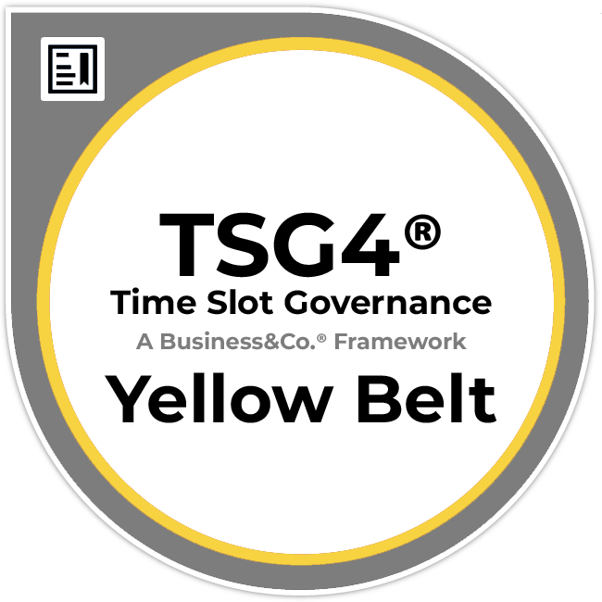
TSG4® Yellow Belt
Time Slot Governance TSG4® Yellow Belt
TSG4® Yellow Belt
Certifica a Miembros del Equipo en la Metodología de Gestión del Tiempo Time Slot Governance TSG4®

Slide 10
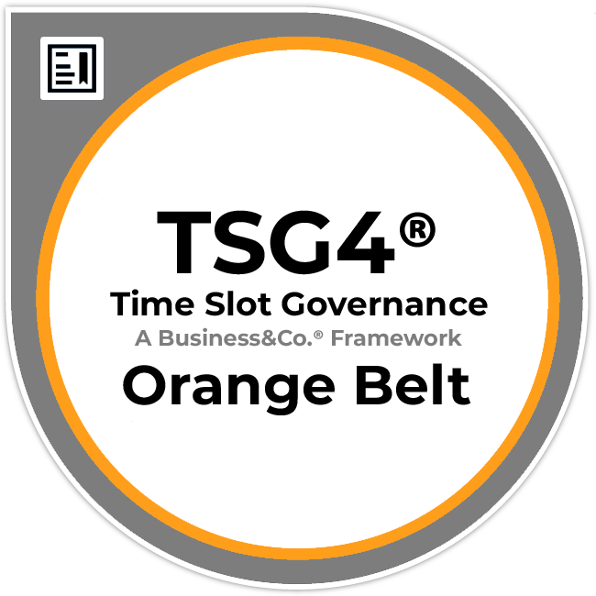
TSG4® Orange Belt
Time Slot Governance TSG4® Yellow Belt
TSG4® Orange Belt
Certifica a Miembros del Equipo que Aplican la Metodología de Gestión del Tiempo Time Slot Governance TSG4®

Slide 11
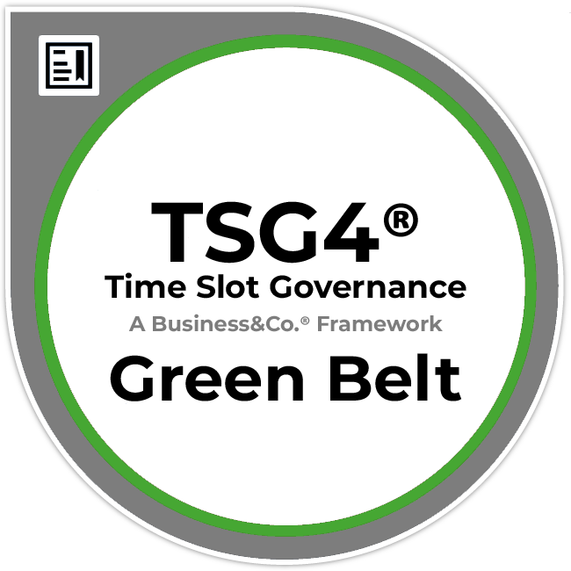
TSG4® Green Belt
Time Slot Governance TSG4® Yellow Belt
TSG4® Green Belt
Certifica a Responsables de Equipos en la Metodología de Gestión del Tiempo Time Slot Governance TSG4®

Slide 12
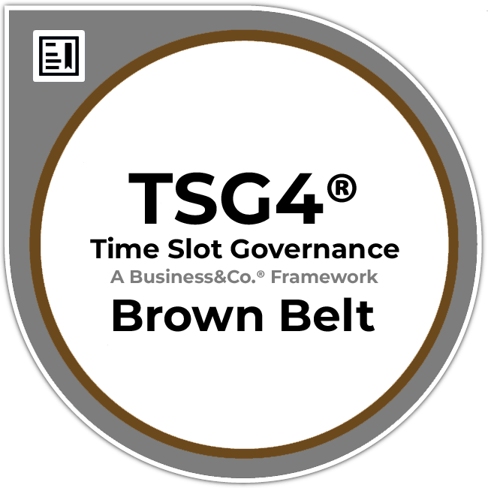
TSG4® Brown Belt
Time Slot Governance TSG4® Yellow Belt
TSG4® Brown Belt
Certifica a Responsables de Equipos que Aplican la Metodología de Gestión del Tiempo Time Slot Governance TSG4®

Slide 13
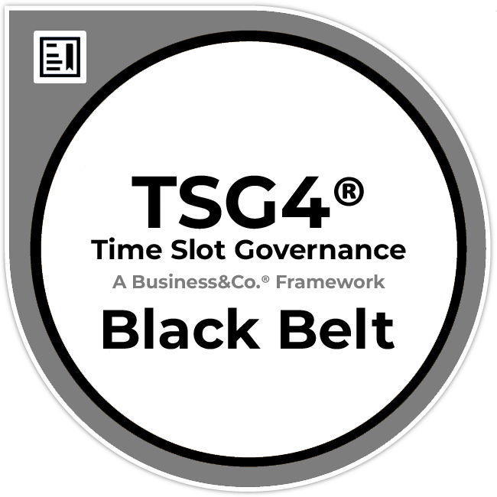
TSG4® Black Belt
Time Slot Governance TSG4® Yellow Belt
TSG4® Black Belt
Certifica a Implantadores de Buenas Prácticas con la Metodología de Gestión del Tiempo Time Slot Governance TSG4®

Slide 14
TSG4® Sensei
Time Slot Governance TSG4® Yellow Belt
TSG4® Sensei
Certifica a Formadores para la Enseñanza de la Metodología de Gestión del Tiempo Time Slot Governance TSG4®

Slide 15
Asignatura de los Masters
Time Slot Governance TSG4® Yellow Belt

Slide 16
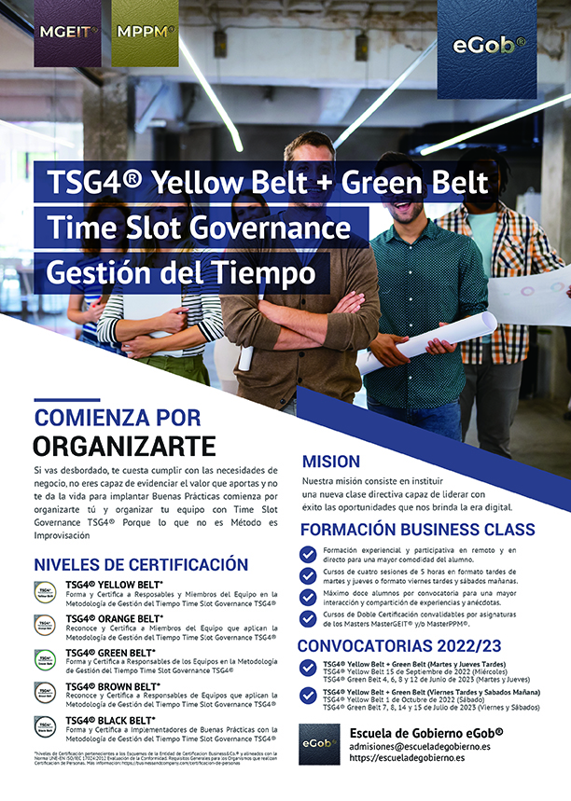
Asignatura de los Masters
Time Slot Governance TSG4® Yellow Belt

Slide 17
Time Slot Governance TSG4®
Time Slot Governance TSG4® Yellow Belt

Slide 18
Time Slot Governance TSG4®
Time Slot Governance TSG4® Yellow Belt

Slide 19
Time Slot Governance TSG4®
Time Slot Governance TSG4® Yellow Belt

Slide 20
Ubuntu
Time Slot Governance TSG4® Yellow Belt

Slide 21
Preguntas
Time Slot Governance TSG4® Yellow Belt

Slide 22
1
Introducción al la Gestión del Tiempo

Slide 23
1. Introducción a la Gestión del Tiempo
Time Slot Governance TSG4® Yellow Belt
Introducción a la Gestión del Tiempo:
La gestion u organización del tiempo es esencial para la productividad profesional. En un mundo lleno de distracciones y tareas múltiples, saber gestionar el tiempo de manera eficaz se ha convertido en una habilidad crucial para los profesionales.

Slide 24
1. Introducción a la Gestión del Tiempo
Time Slot Governance TSG4® Yellow Belt
Importancia de la Productividad en el Ámbito Profesional:
La productividad no solo se trata de hacer más cosas en menos tiempo, sino de hacer las cosas correctas de manera eficiente. Un profesional productivo no solo cumple con las tareas, sino que también contribuye significativamente al éxito general de la organización.

Slide 25
1. Introducción a la Gestión del Tiempo
Time Slot Governance TSG4® Yellow Belt
Establecimiento de Objetivos Claros:
La primera clave para la organización del tiempo es establecer objetivos claros y alcanzables. Los objetivos proporcionan dirección y ayudan a priorizar las tareas según su importancia y urgencia.

Slide 26
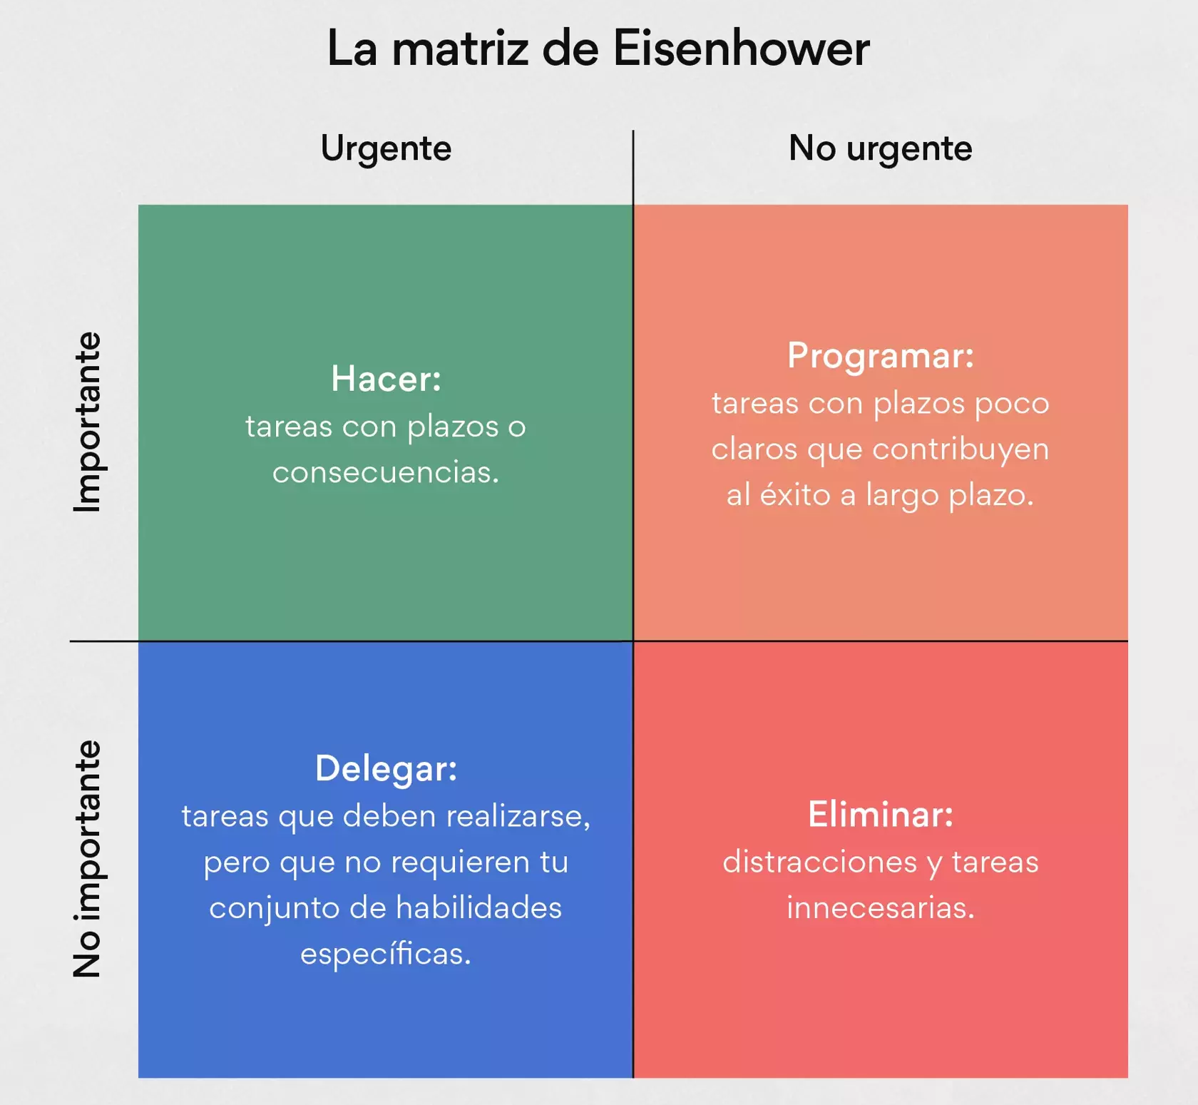
1. Introducción a la Gestión del Tiempo
Time Slot Governance TSG4® Yellow Belt
Priorización de Tareas:
Aprender a priorizar las tareas es fundamental. Utilizar técnicas como la matriz de Eisenhower ayuda a distinguir entre lo urgente y lo importante, permitiendo a los directivos enfocarse en las tareas cruciales.

Slide 27
1. Introducción a la Gestión del Tiempo
Time Slot Governance TSG4® Yellow Belt
Técnicas de Gestión del Tiempo:
Existen varias técnicas de gestión del tiempo, como la técnica Pomodoro, que divide el trabajo en intervalos de tiempo para aumentar la concentración y la productividad, o la técnica GTD (Getting Things Done), que se centra en la organización y ejecución de tareas y Time Slot Governance TSG4 que se centra en la organización no solo de personas sin también de equipos.

Slide 28
1. Introducción a la Gestión del Tiempo
Time Slot Governance TSG4® Yellow Belt
Eliminación de Distracciones:
Identificar y eliminar las distracciones en el entorno laboral es esencial para mantener la concentración. Establecer períodos de tiempo sin interrupciones puede aumentar significativamente la eficiencia.

Slide 29
1. Introducción a la Gestión del Tiempo
Time Slot Governance TSG4® Yellow Belt
Delegación de Tareas:
Los profesionales deben aprender a delegar tareas efectivamente. Delegar no solo aligera la carga de trabajo, sino que también empodera a los miembros del equipo y fomenta un ambiente colaborativo.

Slide 30
1. Introducción a la Gestión del Tiempo
Time Slot Governance TSG4® Yellow Belt
Uso Eficiente de la Tecnología:
Utilizar herramientas y aplicaciones de gestión del tiempo puede optimizar la productividad. Calendarios compartidos, aplicaciones de seguimiento del tiempo y software de gestión de proyectos son ejemplos de tecnologías que pueden facilitar la organización del tiempo.

Slide 31
1. Introducción a la Gestión del Tiempo
Time Slot Governance TSG4® Yellow Belt
Mantenimiento del Equilibrio entre Vida Laboral y Personal:
Enfocarse en la productividad no debe significar sacrificar el equilibrio entre la vida laboral y personal. Es fundamental establecer límites y aprender a desconectar del trabajo para evitar el agotamiento y mantener la salud mental.

Slide 32
1. Introducción a la Gestión del Tiempo
Time Slot Governance TSG4® Yellow Belt
Estrategias para Combatir la Procrastinación:
La procrastinación es un obstáculo común en la gestión del tiempo. Identificar las causas subyacentes y utilizar técnicas como la visualización, establecer plazos y recompensarse a uno mismo puede ayudar a superar la procrastinación.

Slide 33
1. Introducción a la Gestión del Tiempo
Time Slot Governance TSG4® Yellow Belt
Importancia del Descanso y la Recuperación:
El descanso adecuado es vital para la productividad a largo plazo. Fomentar hábitos de sueño saludables y tomar descansos regulares durante el día pueden mejorar la concentración y la toma de decisiones.

Slide 34
1. Introducción a la Gestión del Tiempo
Time Slot Governance TSG4® Yellow Belt
Fomento de la Creatividad y la Innovación:
La organización del tiempo también debe permitir espacio para la creatividad y la innovación. Establecer momentos dedicados a la generación de ideas y la exploración puede conducir a soluciones innovadoras.

Slide 35
1. Introducción a la Gestión del Tiempo
Time Slot Governance TSG4® Yellow Belt
Evaluación y Ajuste Continuo:
La planificación del tiempo debe ser flexible. Los Profesionales deben evaluar regularmente su enfoque, identificar lo que funciona y ajustar su enfoque según sea necesario para adaptarse a las cambiantes demandas del entorno laboral.

Slide 36
1. Introducción a la Gestión del Tiempo
Time Slot Governance TSG4® Yellow Belt
Gestión del Estrés:
La organización del tiempo adecuada puede reducir significativamente el estrés. Establecer metas realistas, practicar técnicas de relajación y aprender a decir no cuando sea necesario son estrategias efectivas para gestionar el estrés.

Slide 37
1. Introducción a la Gestión del Tiempo
Time Slot Governance TSG4® Yellow Belt
Desarrollo de Habilidades de Comunicación:
Las habilidades de comunicación eficaces ahorran tiempo al evitar malentendidos y conflictos. Fomentar una comunicación clara y abierta dentro del equipo puede mejorar la eficiencia operativa.

Slide 38
1. Introducción a la Gestión del Tiempo
Time Slot Governance TSG4® Yellow Belt
Aprendizaje Continuo y Desarrollo Personal:
Los profesionales deben dedicar tiempo regularmente al aprendizaje continuo y al desarrollo personal. Mantenerse actualizado con las últimas tendencias y habilidades puede mejorar la toma de decisiones y la capacidad de liderazgo.

Slide 39
1. Introducción a la Gestión del Tiempo
Time Slot Governance TSG4® Yellow Belt
Fomento de un Ambiente de Trabajo Productivo:
La organización del tiempo no solo debe aplicarse a nivel individual, sino también a nivel organizacional. Fomentar una cultura que valore la puntualidad, la eficiencia y la productividad puede generar un ambiente de trabajo altamente productivo.

Slide 40
1. Introducción a la Gestión del Tiempo
Time Slot Governance TSG4® Yellow Belt
Resolución Efectiva de Problemas:
La gestión del tiempo efectiva puede facilitar la resolución de problemas. Al tener una visión clara de las prioridades y dedicar tiempo a la reflexión, los directivos pueden abordar los desafíos de manera más eficaz.

Slide 41
1. Introducción a la Gestión del Tiempo
Time Slot Governance TSG4® Yellow Belt
Evaluación del Rendimiento y Celebración de Logros:
Establecer indicadores de rendimiento claros y evaluar regularmente los resultados puede ayudar a los directivos a identificar áreas de mejora. Además, celebrar los logros alcanzados refuerza la motivación y el sentido de logro.

Slide 42
1. Introducción a la Gestión del Tiempo
Time Slot Governance TSG4® Yellow Belt
Conclusiones:
En conclusión, la organización del tiempo es vital para la productividad profesional y debemos implementar estrategias y técnicas para conseguirla. Cada profesional debe comprometerse con su desarrollo personal y profesional, asumiendo que una gestión efectiva del tiempo es clave para el éxito sostenible en el mundo laboral actual.

Slide 43
Preguntas
Time Slot Governance TSG4® Yellow Belt

Slide 44
2
Introducción al Cambio Organizacional

Slide 45
2. Introducción al Cambio Organizacional
Time Slot Governance TSG4® Yellow Belt
La organización de equipos multidisciplinares es mucho más fácil cuando tienes los conocimientos necesarios, usas las herramientas adecuadas y consigues que se integre en el día a día de la organización

Slide 46
2.1 Época de Cambios
2. Introducción al Cambio Organizacional

Slide 47
2.1.1 Cambio Constante
2.1 Época de Cambios

Slide 48
2.1.2 Adaptación al Cambio
2.1 Época de Cambios

Slide 49
2.1.3 Poner en Valor al Equipo
2.1 Época de Cambios

Slide 50
2.1.4 Satisfacer a la Alta Dirección
2.1 Época de Cambios

Slide 51
2.2 Gestión del Tiempo Individual
2. Introducción al Cambio Organizacional

Slide 52
2.3 Gestión del Tiempo en Equipos
2. Introducción al Cambio Organizacional

Slide 53
2.3.1 Manifiesto Agile
2.3. Gestion del Tiempo en Equipos

Slide 54
Preguntas
2. Introducción al Cambio Organizacional

Slide 55
3
Los Enemigos de la Productividad

Slide 56
3. Los Enemigos de la Productividad
Time Slot Governance TSG4® Yellow Belt

Slide 57
3.1 Ladrones del Tiempo
3. Los Enemigos de la Productividad

Slide 58
3.2 Reuniones Improductivas
3. Los Enemigos de la Productividad

Slide 59
3.3 Pirómanos
3. Los Enemigos de la Productividad

Slide 60
3.4 Ruido Mental
3. Los Enemigos de la Productividad

Slide 61
3.5 Ruido Organizacional
3. Los Enemigos de la Productividad

Slide 62
3.6 El Posponedor
3. Los Enemigos de la Productividad

Slide 63
3.7 Ejercicio: Ladrones del Tiempo
3. Los Enemigos de la Productividad

Slide 64
4.9 Ejercicio: Cazadores de Pirómanos
4. Los Aliados de la Productividad

Slide 65
3.8 Preguntas
3. Los Enemigos de la Productividad

Slide 66
4
Los Aliados de la Productividad

Slide 67
4. Los Aliados de la Productividad
Time Slot Governance TSG4® Yellow Belt

Slide 68
4.1 Búhos y Alondras
4. Los Aliados de la Productividad

Slide 69
4.2 Consolidar Hábitos
4. Los Aliados de la Productividad

Slide 70
4.3 Regla de las 10.000 Horas
4. Los Aliados de la Productividad

Slide 71
4.4 La Lista de Deseos
4. Los Aliados de la Productividad

Slide 72
4.5 WoW
4. Los Aliados de la Productividad

Slide 73
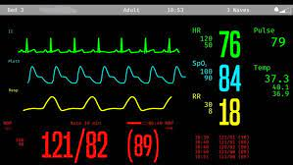
4.6 El Índice de Adherencia
4. Los Aliados de la Productividad

Slide 74
4.7 SMTP4
4. Los Aliados de la Productividad

Slide 75
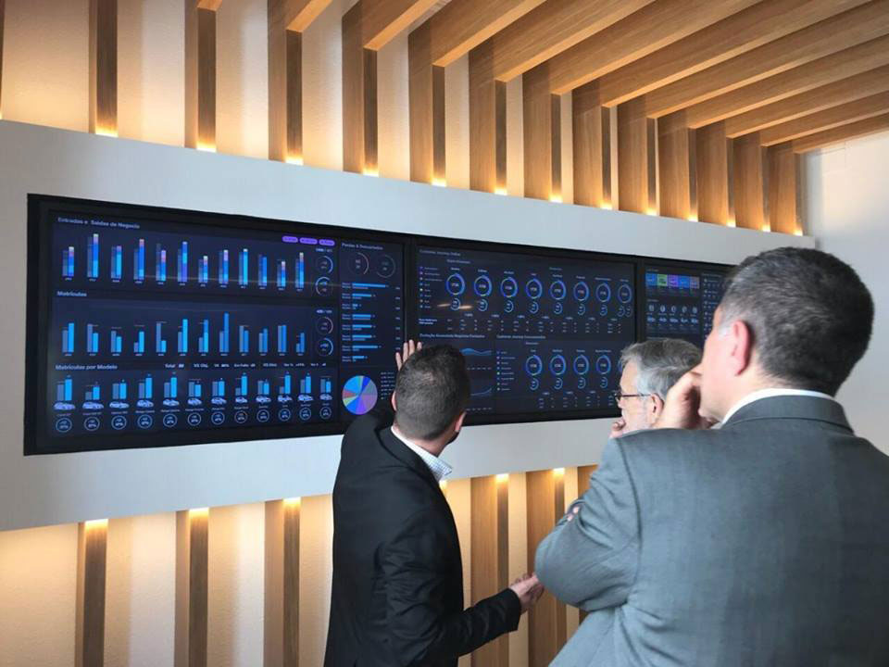
4.8 C3P3O
4. Los Aliados de la Productividad

Slide 76
4.10 Ejercicio: Lista de Tareas (Asignaturas)
4. Los Aliados de la Productividad

Slide 77
4.11 Ejercicio: Los Siete Fantásticos
4. Los Aliados de la Productividad

Slide 78
4.12 Ejercicio: Lista de Deseos
4. Los Aliados de la Productividad

Slide 79
Preguntas
4. Los Aliados de la Productividad

Slide 80
5
El Mundo de los Procesos

Slide 81
5. El Mundo de los Procesos
Time Slot Governance TSG4® Yellow Belt

Slide 82
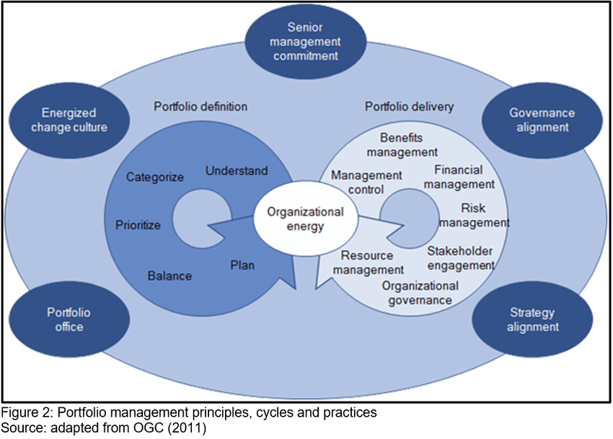
5.1 Procesos de Gestión del Porfolio
5. El Mundo de los Procesos

Slide 83
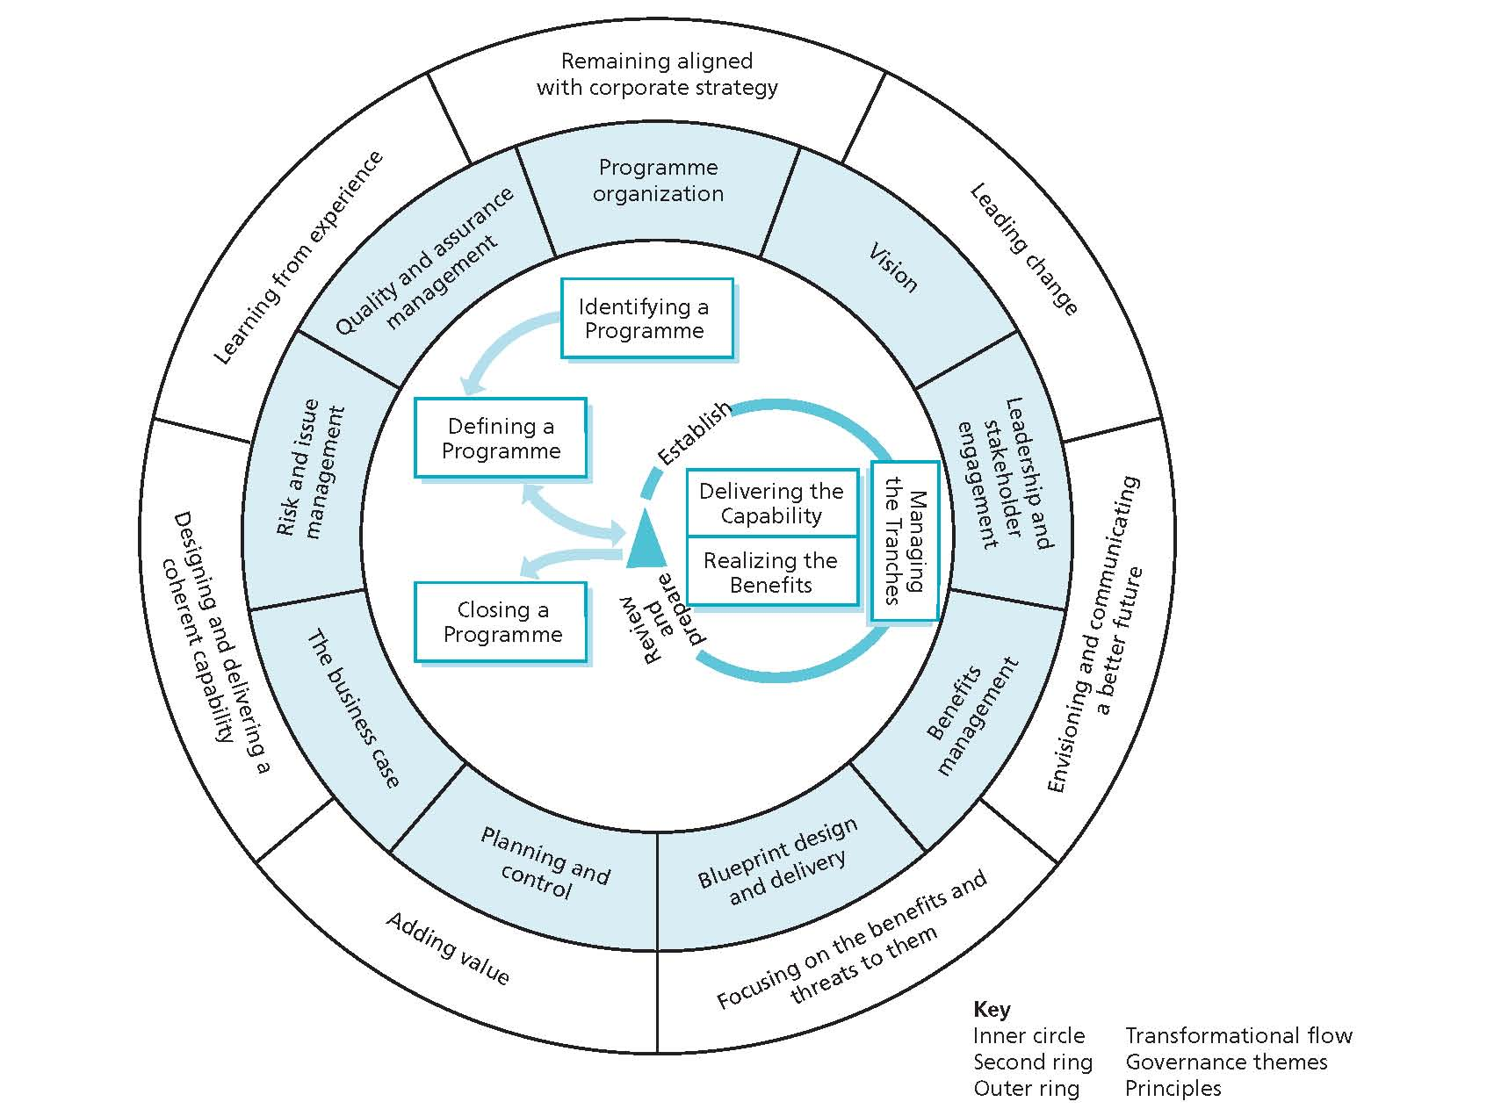
5.2 Procesos de Gestión de Programas
5. El Mundo de los Procesos

Slide 84
5.3 Procesos de Gestión de Proyectos
5. El Mundo de los Procesos

Slide 85
5.4 Dinámica: SMTP4
5. El Mundo de los Procesos
TSG4®
Yellow Belt

Slide 86
5.5 SMTP4
5. El Mundo de los Procesos
Size Map of Tailored Portfolios, Programmes, Projects & Products (SMTP4 for Projects)
Talla | Inicio | Planificación | E1 | E2 | E3 | E4 | E5 | Cierre | Total
S
M
L
XL
2XL
3XL
4XL

Slide 87
Preguntas
4. El Mundo de los Procesos

Slide 88
6
El Mundo de los Hábitos

Slide 89
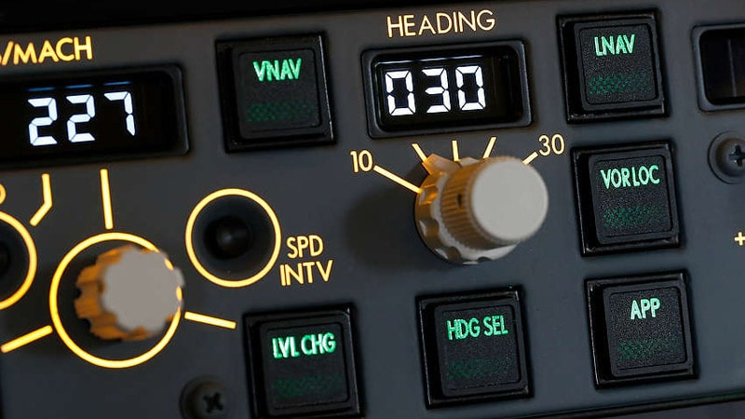
6. El Mundo de los Hábitos
Time Slot Governance TSG4® Yellow Belt

Slide 90
6.1 Dinámica: Weekly Organized Work WoW
6. El Mundo de los Hábitos
TSG4®
Yellow Belt

Slide 91
6.2 WoW (Weekly Organized Work)
6. El Mundo de los Hábitos

Slide 92
6.3 Preguntas
6. El Mundo de los Hábitos

Slide 93
7
Seguimiento y Mejora Continua

Slide 94
7. Seguimiento y Mejora Continua
Time Slot Governance TSG4® Yellow Belt

Slide 95
7.1 Dinámica: Índice Adherencia
7. Seguimiento y Mejora Continua
TSG4®
Yellow Belt

Slide 96
7.2 WoW (Weekly Organized Work)
7. Seguimiento y Mejora Continua

Slide 97
7.3 Uso de Slots (I)
7. Seguimiento y Mejora Continua

Slide 98
6.3 Uso de Slots (II)
7. Seguimiento y Mejora Continua
Planificación

Slide 99
6.3 Uso de Slots (III)
7. Seguimiento y Mejora Continua
Planificación
Proyecto Microservicio JH03-ERP

Slide 100
6.3 Uso de Slots (III)
7. Seguimiento y Mejora Continua
Planificación
+1
Proyecto Microservicio JH03-ERP

Slide 101
6.2 WoW (Weekly Organized Work)
7. Seguimiento y Mejora Continua
Planificación
0
Proyecto Microservicio JH03-ERP

Slide 102
6.3 Uso de Slots (IV)
7. Seguimiento y Mejora Continua
Planificación
-1
Proyecto Microservicio JH03-ERP

Slide 103
7.4 Dinámica: C3P3O
7. Seguimiento y Mejora Continua
TSG4®
Yellow Belt

Slide 104
7.5 C3P3O
7. Seguimiento y Mejora Continua

Slide 105
Preguntas
7. Seguimiento y Mejora Continua

Slide 106
8
Especificación Técnica
UNE 71404 TS

Slide 107
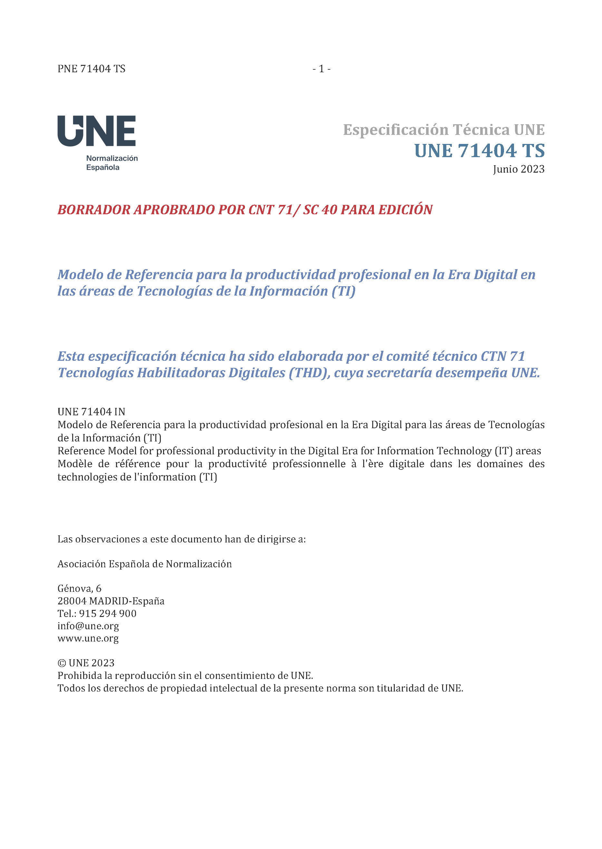
8. UNE 71404 TS
Time Slot Governance TSG4® Yellow Belt

Slide 108
8.1 Flujo de Trabajo Tipo
8. Especificación Técnica UNE 71404 TS

Slide 109
8.2 Arquitectura del Modelo
8. Especificación Técnica UNE 71404 TS

Slide 110
8.3 Elementos del Modelo
8. Especificación Técnica UNE 71404 TS

Slide 111
8.4 Dominios
8. Especificación Técnica UNE 71404 TS

Slide 112
8.5 Dominio Persona
8. Especificación Técnica UNE 71404 TS

Slide 113
8.6 Dominio Equipo
8. Especificación Técnica UNE 71404 TS

Slide 114
8.7 Dominio Departamento
8. Especificación Técnica UNE 71404 TS

Slide 115
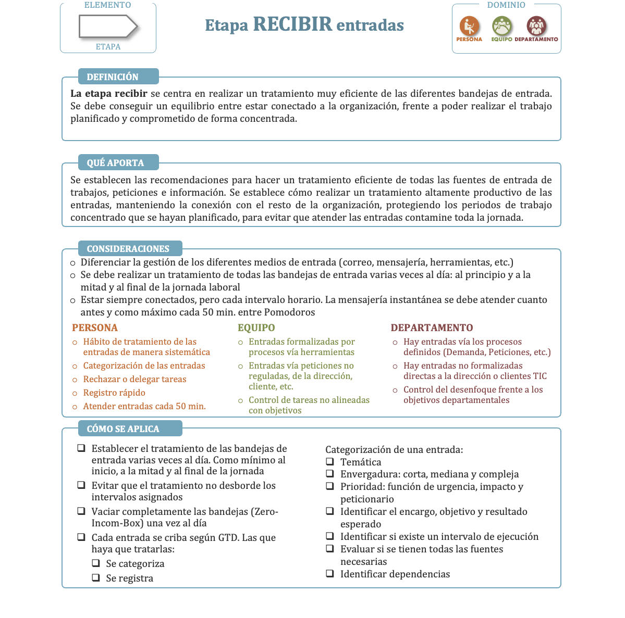
8.7 Dominio Departamento
8. Especificación Técnica UNE 71404 TS

Slide 116
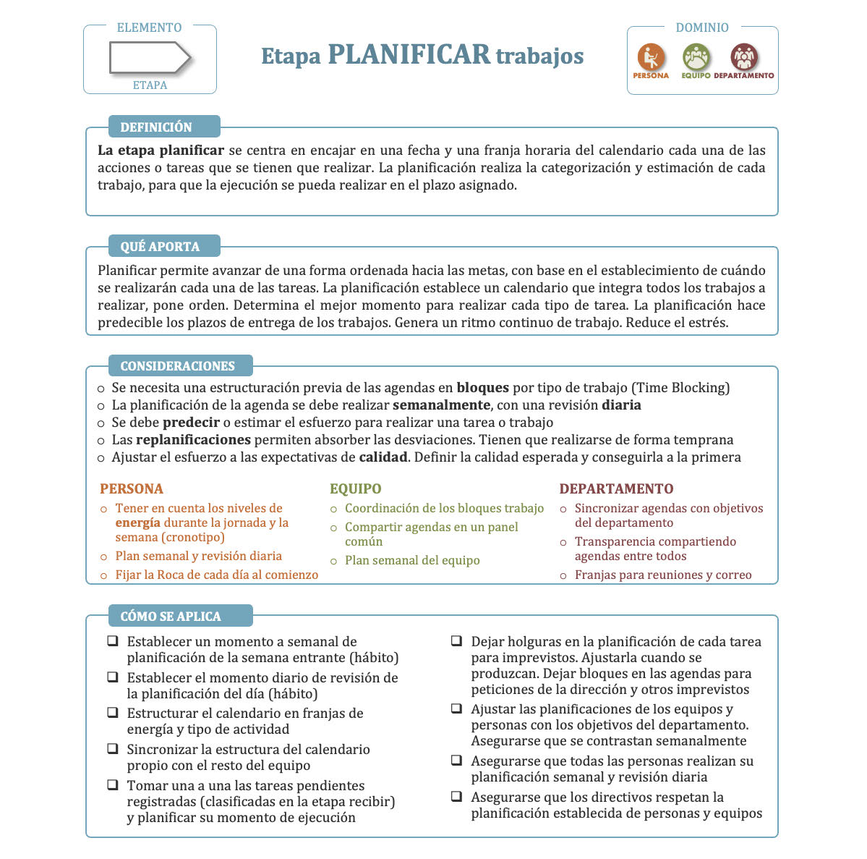
8.7 Dominio Departamento
8. Especificación Técnica UNE 71404 TS

Slide 117
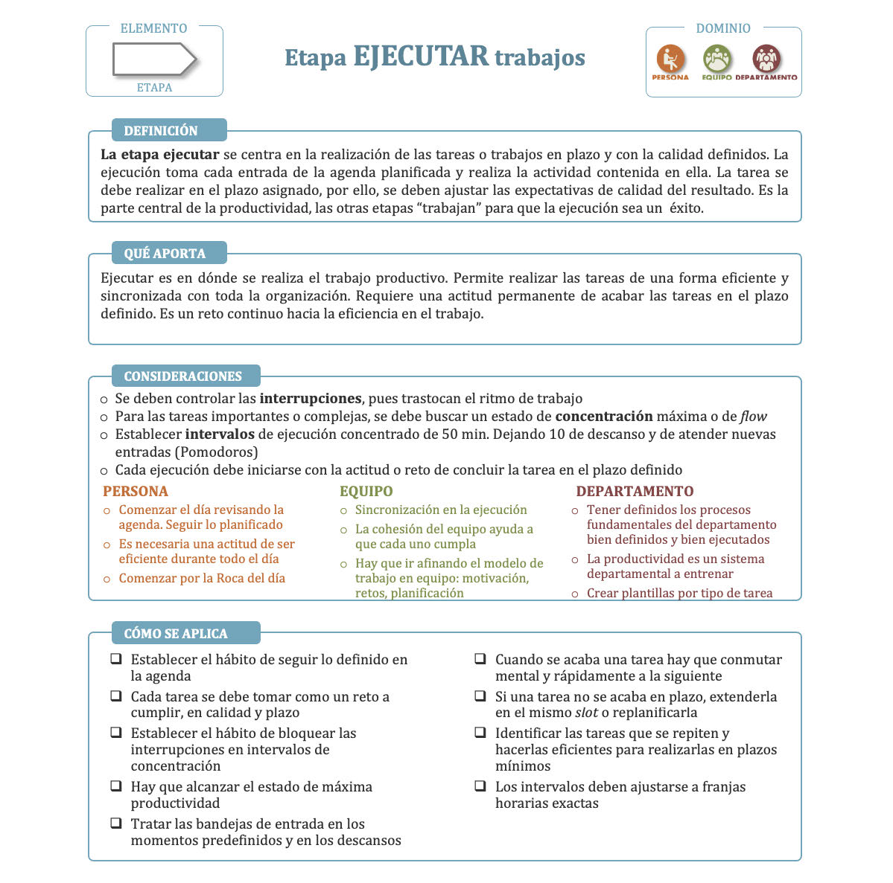
8.7 Dominio Departamento
8. Especificación Técnica UNE 71404 TS

Slide 118
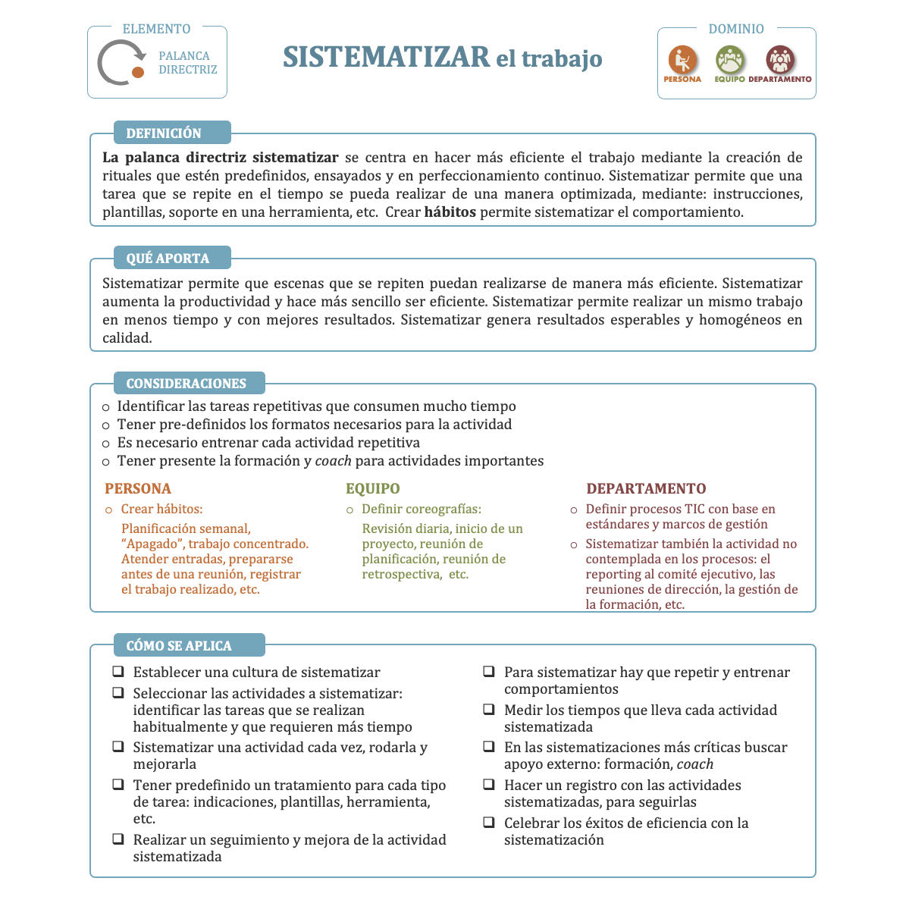
8.7 Dominio Departamento
8. Especificación Técnica UNE 71404 TS

Slide 119
8. UNE 71404 TS
Time Slot Governance TSG4® Yellow Belt

Slide 120
Preguntas
8. Especificación Técnica UNE 71404 TS

Slide 121
9
Conclusiones y Consejos

Slide 122
9. Conclusiones y Consejos (I)
Time Slot Governance TSG4® Yellow Belt
Establezca Objetivos Claros y Alcanzables:
Defina metas específicas y realistas. Estos objetivos claros actuarán como un faro, guiándolo en su jornada laboral diaria y ayudándole a mantenerse enfocado en las tareas más importantes

Slide 123
9. Conclusiones y Consejos (II)
Time Slot Governance TSG4® Yellow Belt
Priorice las Tareas de Forma Inteligente:
Aprenda a diferenciar entre lo urgente y lo importante. Aborde primero las tareas que tienen un impacto significativo en sus objetivos. Utilice técnicas como la matriz de Eisenhower para priorizar sabiamente.

Slide 124
9. Conclusiones y Consejos (III)
Time Slot Governance TSG4® Yellow Belt
Implemente la Técnica Pomodoro:
Divida su día en intervalos de trabajo y descanso utilizando la técnica Pomodoro. Trabaje intensamente durante 25 minutos y luego tome un descanso de 5 minutos. Esta estructura aumenta la concentración y la eficiencia.

Slide 125
9. Conclusiones y Consejos (IV)
Time Slot Governance TSG4® Yellow Belt
Elimine las Distracciones:
Identifique y elimine las distracciones en su entorno laboral. Apague las notificaciones innecesarias y establezca momentos específicos para revisar correos electrónicos y mensajes. Reduzca las interrupciones para mantenerse enfocado.

Slide 126
9. Conclusiones y Consejos (V)
Time Slot Governance TSG4® Yellow Belt
Cultive Hábitos de Organización:
Mantenga su espacio de trabajo organizado y limpio. Utilice herramientas digitales como aplicaciones de gestión de tareas y calendarios para mantenerse al tanto de sus responsabilidades y plazos.

Slide 127
9. Conclusiones y Consejos (VI)
Time Slot Governance TSG4® Yellow Belt
Aprenda a Delegar:
No tenga miedo de delegar tareas. Delegar adecuadamente no solo alivia su carga de trabajo, sino que también fomenta un ambiente colaborativo y empodera a los demás.

Slide 128
9. Conclusiones y Consejos (VII)
Time Slot Governance TSG4® Yellow Belt
Fomente la Comunicación Clara y Abierta:
Establezca canales de comunicación claros en su equipo. Evite malentendidos fomentando la apertura y la transparencia. Una comunicación efectiva ahorra tiempo y previene errores.

Slide 129
9. Conclusiones y Consejos (VIII)
Time Slot Governance TSG4® Yellow Belt
Tome Descansos y Cuide su Bienestar:
No subestime el poder del descanso. Tome pequeños descansos durante el día para recargar energías. Asegúrese de dormir lo suficiente y de hacer ejercicio regularmente para mantener su salud física y mental.

Slide 130
9. Conclusiones y Consejos (IX)
Time Slot Governance TSG4® Yellow Belt
Revise y Ajuste Continuo:
Regularmente, evalúe su enfoque de productividad. ¿Está funcionando? ¿Hay áreas para mejorar? Esté dispuesto a ajustar su enfoque según las necesidades cambiantes y aprenda de los éxitos y fracasos pasados.

Slide 131
9. Conclusiones y Consejos (X)
Time Slot Governance TSG4® Yellow Belt
Celebre los Logros y Aprenda de los Errores:
Celebre sus logros y los de su equipo, por pequeños que sean. Reconozca el trabajo bien hecho y aprenda de los errores. La reflexión constante contribuirá a una mejora continua en su enfoque de productividad.

Slide 132
Preguntas
9. Conclusiones y Consejos

Slide 133
10
Examen de Certificación
TSG4®
Yellow Belt

Slide 134
10. Examen de Certificación
Time Slot Governance TSG4® Yellow Belt

Slide 135
Preguntas
10. Examen de Certificación

Slide 136
Curso de Certificación en Gestión del Tiempo
Time Slot Governance TSG4® Yellow Belt
Muchas Gracias!
Javier Peris
Senior Business Strategist & Best Practices Specialist

